Slide 1
ПРАВИЛА ОФОРМЛЕНИЯ ДОКУМЕНТОВ
АКТ

Slide 2
Акт
Акт (от лат. actus «действие») — это официальный документ, который констатирует произошедшее действие или факт хозяйственной жизни и подписывается уполномоченными должностными лицами.

Slide 3
Когда оформляются АКТы
В разных сферах деятельности возникают ситуации, требующие документирования именно в форме акта, чем и определяется существование множества разновидностей актов. Различаются они как назначением, так и содержанием

Slide 4
Это могут быть акты:
приемки-сдачи (работ, оборудования, материальных ценностей, документов);
обследования (состояния техники безопасности, противопожарной безопасности, условий труда, подготовки объектов);
испытаний (образцов, систем, технологий);
приема-сдачи (материальных ценностей, документов);
приема-передачи (дел, денежных средств и иных ценностей);
ревизии, инвентаризации;
расследования аварий, несчастных случаев;
ликвидации организации и т.д.

Slide 5
Особенности Актов
Отдельные разновидности актов имеют свои особенности составления и оформления, для многих разновидностей имеются унифицированные формы, утвержденные нормативными актами и обязательные для применения в определенной сфере деятельности.

Slide 6
Важно !
При возникновении ситуации, требующей составления акта, прежде всего необходимо выяснить, нет ли утвержденной формы акта для документирования данной ситуации;
Многими министерствами (ведомствами) утверждены специальные правила, инструкции о порядке составления актов.

Slide 7
Общие правила составления актов
При всем многообразии актов с точки зрения их назначения и содержания имеется ряд общих правил, которых необходимо придерживаться при составлении актов.

Slide 8
Общие правила составления актов
Акты составляются коллегиально (должно быть не менее двух составителей). Нередко акты составляются специально создаваемыми комиссиями, состав которых утверждается распорядительным документом руководителя данной организации, вышестоящей организации или органа управления, осуществляющего контрольные, надзорные или иные функции. Акты могут составляться и постоянно действующими комиссиями на регулярной основе.

Slide 9
Общие правила составления актов
Главное при составлении акта – определение фактического состояния дел и правильное отражение его в акте. Если составлению акта предшествовала предварительная работа (проверка, экспертиза, испытания), акт составляется на основе черновых записей, которые ведутся во время работы комиссии или группы лиц и содержат количественные показатели, фактические сведения и аналитические данные.

Slide 10
Акт оформляется на общем бланке организации или с использованием унифицированной формы акта.

Slide 11
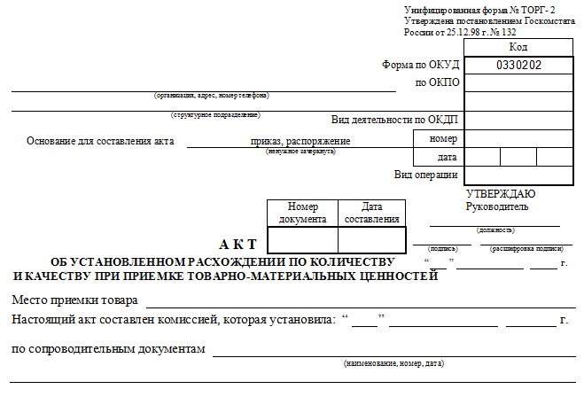

Slide 12
Обязательными реквизитами акта являются:
название организации;
название вида документа (АКТ);
дата и регистрационный номер документа;
место составления;
заголовок к тексту;
подписи составителей (с указанием их должностей и, при необходимости, места работы).
В том случае, если акт утверждается руководителем, оформляется гриф утверждения

Slide 13
Заголовок к акту должен грамматически согласовываться со словом «акт»,
– например: Акт проверки финансово-хозяйственной деятельности,
Акт ликвидации торгово-закупочного кооператива «Феникс»,
Акт списания материальных ценностей,
или формулируется с помощью предлога «о»,
например: Акт об отсутствии на рабочем месте,
Акт о несчастном случае на производстве.

Slide 14
Датой акта является дата его составления
Если составлению акта предшествовали какие-либо мероприятия (проверка и др.), в тексте акта указывается дата или период времени, в течение которого проводилось данное мероприятие, например: В период с 15.09.2003 по 18.09.2003 комиссия провела проверку хранения материальных ценностей на…

Slide 15
Текст акта состоит из двух частей:
вводной
основной(констатирующей)
Во вводной части акта указывается основание его составления (распорядительный документ, нормативный документ, договор с указанием его даты и номера), называются председатель и члены комиссии.
В основной части излагается сущность, характер, методы и сроки проделанной работы, установленные факты, а также выводы, предложения и заключения. Содержание акта может излагаться по пунктам, материал может быть представлен в виде таблицы.

Slide 16
заключительная часть акта
Акты проверок, обследований, ревизий и некоторые другие разновидности актов не только фиксируют установленные факты и события, но и содержат выводы, рекомендации и предложения, которые составляют заключительную часть акта.

Slide 17
заключительная часть акта
В конце текста акта указывается количество составленных экземпляров и их местонахождение.
Количество экземпляров акта зависит от количества заинтересованных в его получении сторон или определяется нормативными документами.
После отметки о количестве экземпляров акта следует отметка о наличии приложений к акту (если они имеются).

Slide 18
Подписание акта
Содержание актов ревизий и обследований согласовывается с должностными лицами, деятельность которых отражается в акте.
Акт считается принятым и вступает в действие после его подписания всеми членами комиссии или всеми лицами, участвовавшими в его составлении.
Лицо, не согласное с содержанием акта, обязано подписать его с оговоркой о своем несогласии. Особое мнение члена комиссии должно оформляться на отдельном листе и прилагаться к акту.

Slide 19
В необходимых случаях, если этого требуют нормативные документы, акты утверждаются руководителем данной или вышестоящей организации, по распоряжению которого проводились действия, завершившиеся составлением акта.

Slide 20
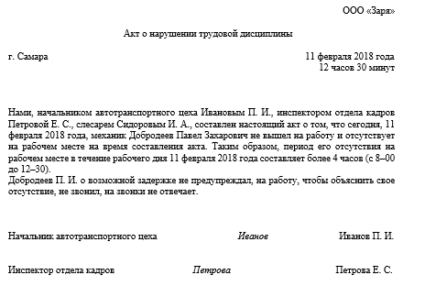
Акт о выявленных нарушениях

Slide 21
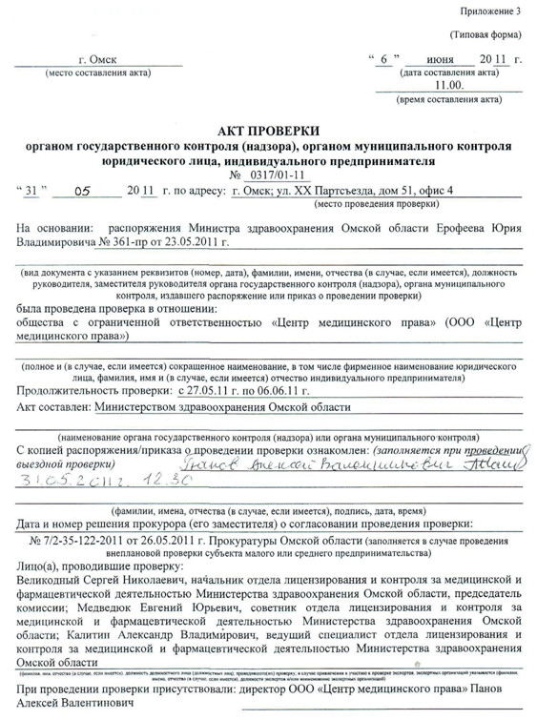

Slide 22
